Slide 1
Báo cáo tiến độ công việc
GVHD: Ths. Huỳnh Ngọc Tín
Sinh viên:
Nguyễn Thanh Hoàng – 06520182
Nguyễn Thuận Hưng – 06502194

Slide 2
Nội dung
Mục tiêu và phạm vi đề tài
Các nghiên cứu liên quan
Xây dựng hệ thống tra cứu bài báo
Các bước đề xuất để xử lý câu hỏi tự nhiên
Các công việc sắp tới
Các tài liệu tham khảo

Slide 3
Mục tiêu và phạm vi đề tài
Mục tiêu xây dựng hệ thống phục vụ tìm kiếm các bài báo khoa học thuộc lĩnh vực công nghệ thông tin.
Hệ thống cung cấp chức năng tìm kiếm theo từ khóa thông thường và tìm kiếm bằng cách đặt câu hỏi.
Nguồn dữ liệu lấy từ kho dữ liệu DBLP (Digital Bibliography & Library Project) chứa hơn 1,4 triệu bài báo [1].

Slide 4
Mục tiêu và phạm vi đề tài
Các loại câu hỏi mà hệ thống có thể xử lý được.
Theo tìm hiểu:
Về mặt cú pháp, trong tiếng Anh có 3 loại câu hỏi cơ bản là : Yes/No Question, Question -word Question và Choice Question. Ngòai ra, ta còn có tag question, open question, closed question, direct/ indirect question [2-5].
Về ngữ nghĩa, câu hỏi được phân lọai theo 6 mục thô và 50 mục mịn. Các mục này được dưa ra bởi Li và Roth (2002) [10]

Slide 5
Mục tiêu và phạm vi đề tài
Loại | Xử lý được | Không xử lý | Ví dụ | Chú thích
Yes/No Question | X |  | Are they good jobs? Did he know just how deeply his father was opposed to things? | Xử lý tương tự question-word question
Question -word question | X |  | Why are you doing this?’ Who has the papers?
Choice question |  | X | Do you want a strong cup or a weak one? | Không có giá trị trong tìm kiếm
Bảng 1- các loại câu hỏi theo cú pháp
mà hệ thống xử lý được

Slide 6
Mục tiêu và phạm vi đề tài
Loại | Xử lý được | Không xử lý | Ví dụ | Chú thích
ABBR |  | X | What does the abbreviation AIDS stand for ? | các câu hỏi về các từ viết tắt, từ mở rộng
DESC |  | X | What is ethology ? What is titanium ? | các câu hỏi về miêu tả và định nghĩa
ENTY | X |  | What kind of animals were in the Paleozoic era ? What is a female rabbit called ? | các câu hỏi liên quan đến các thực thể, con người, vật
HUM | X |  | What actor first portrayed James Bond ? | các câu hỏi liên quan tới người và tổ chức
LOC |  | X | Which city in Canada is the least-populated ? | các câu hỏi liên quan tới địa điểm
NUM | X |  | How many member states are in the UN ? | các câu hỏi liên quan tới số lượng, ngày tháng, mã, tiền...
Bảng 2- các loại câu hỏi theo ngữ nghĩa mà hệ thống xử lý được (phân theo 6 mục thô của Li và Roth)

Slide 7
Mục tiêu và phạm vi đề tài
Tập câu hỏi kiểm thử sẽ do nhóm tự tạo ra dựa trên một số tham khảo.
Từ tập dữ liệu hỏi đáp TREC
Từ nhu cầu người dùng trong tìm kiếm tài liệu
Từ các dữ liệu có trong DBLP.

Slide 8
Các nghiên cứu liên quan
Nghiên cứu của Wael Salloum [6] và nghiên cứu của Cao Duy Trường [7] về đồ thị ý niệm phục vụ cho hệ thống hỏi đáp.
Một số nghiên cứu về hỏi đáp trên Ontology của các tác giả Lương Quý Tịnh Hà [8], Shiyan Ou [9].
Nghiên cứu dùng ngôn ngữ tự nhiên để tra cứu thư viện điện tử của tác giả Đỗ Thị Thanh Tuyền [9]

Slide 9
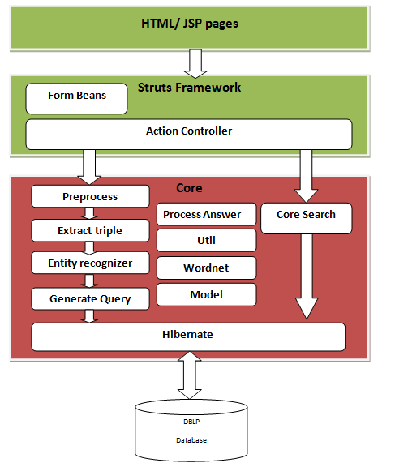
Xây dựng hệ thống tra cứu bài báo
Hình 3 – cấu trúc hệ thống

Slide 10
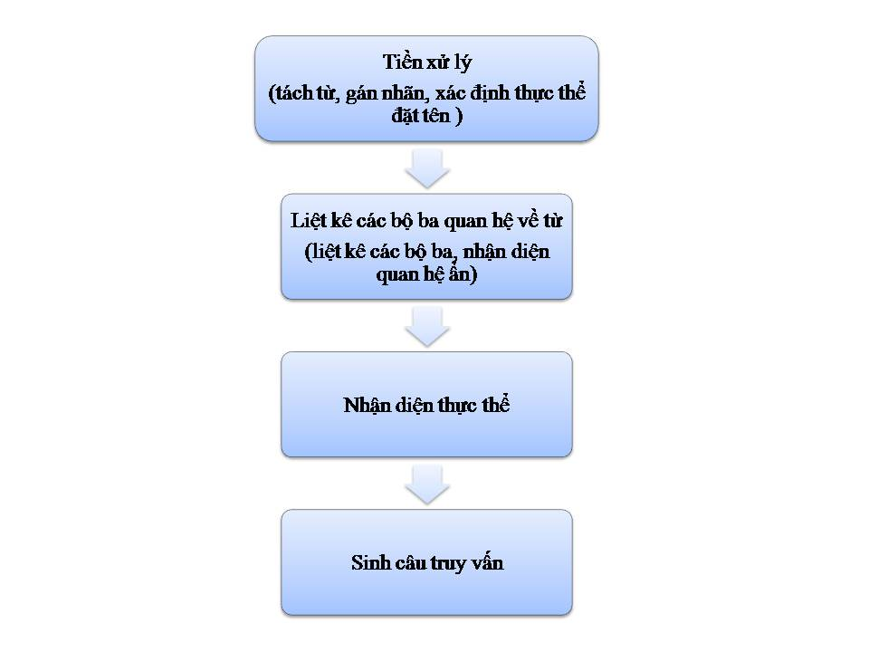
Các bước đề xuất xử lý câu hỏi tự nhiên
Hình 4 – đề xuất 4 bước xử lý câu hỏi

Slide 11
Các bước đề xuất xử lý câu hỏi tự nhiên
Tạo tập tin xml cấu hình ngữ nghĩa cho cơ sở dữ liệu. Do cơ sở dữ liệu không thể hiện được mối quan hệ ngữ nghĩa.
Tập tin sẽ lưu trữ các từ, ngữ quan hệ.

Slide 12
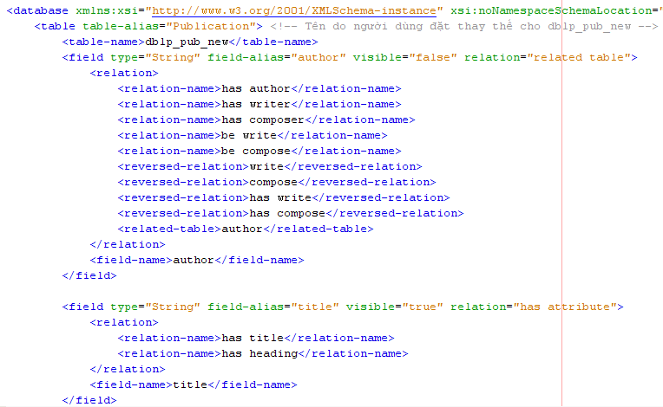
Các bước đề xuất xử lý câu hỏi tự nhiên

Slide 13
Các bước đề xuất xử lý câu hỏi tự nhiên
Bước tiền xử lý:
Thực hiện các thao tác tách từ, xác định thực thể đặt tên và gán nhạn từ loại. Loại bỏ bớt các mạo từ sau : the, a, an.
Đưa từ về dạng nguyên mẫu (stemming)
Ví dụ:“Which books were written by Rafiul Ahad and Amelia Carlson in 2010 ?”
=> WDT/Which NNS/books VB/be VB/write IN/by NNP/Rafiul Ahad CC/and NNP/Amelia Carlson IN/in CD/2010

Slide 14
Các bước đề xuất xử lý câu hỏi tự nhiên
Liệt kê các bộ ba quan hệ về từ
Dựa trên các luật về từ loại mà nhóm đề ra .
Ví dụ: (tiếp theo)
“WDT/Which NNS/books VB/be VB/write IN/by NNP/Rafiul Ahad
CC/and NNP/Amelia Carlson IN/in CD/2010”
Sử dụng Luật
NNS VB VB IN NNP -> NNS,VB VB , NNP
Ta được :
<books,be write,Rafiul Ahad>
<books,be write,Amelia Carlson>

Slide 15
Các công việc sắp tới
Hiện thực các bước xử lý theo đề xuất để xử lý câu hỏi tự nhiên. Cụ thể đã hoàn tất 2 bước tiền xử lý và liệt kê bộ ba => hướng tới hoàn tất 2 bước nhận diện thực thể và tạo câu truy vấn.
Tiến hành demo sau khi hiện thực xong các bước.
Dự định tạo một bảng trong CSDL để lưu câu hỏi và câu truy vấn của người dùng.

Slide 16
Các tài liệu tham khảo
[1] http://www.informatik.uni-trier.de/~ley/db/
[2] http://en.wikipedia.org/wiki/Question#Types
[3] http://www.englishclub.com/grammar/verbs-questions_types.htm
[4] http://oxforddictionaries.com/view/entry/m_en_gb0680290#m_en_gb0680290
[5] http://www.learnenglish.de/grammar/questiontext.htm
[6] “A Question Answering System based on Conceptual Graph Formalism”, Wael Salloum , 2009.
[7] “ Dịch câu truy vấn có cấu trúc sang đồ thị ý niệm: cách tiếp cận ít phụ thuộc vào cú pháp”, Cao Duy Trường, 2008.

Slide 17
Các tài liệu tham khảo
[8] “Xây dựng công cụ tìm kiếm tài liệu học tập bằng các truy vấn ngôn ngữ tự nhiên trên kho học liệu mở tiếng Việt”, Lương Quý Tịnh Hà, 2009.
[9] “Automatic Question Pattern Generation for Ontology-based Question”, Shiyan Ou, Constantin Orasan, Dalila Mekhaldi and Laura Hasler, 2008
[10] Learning Question Classifier, Li and Roth, 2002

Slide 18
Xin cám ơn!

